Slide 1
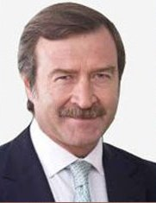
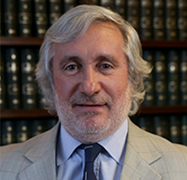
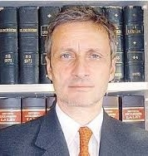

UNA ORGANIZACIÓN PÚBLICA EN EL MARCO DE LA CUARTA REVOLUCIÓN INDUSTRIAL Y EL IMPACTO DEL COVID-19 : EL MINISTERIO PÚBLICO DE LA PROVINCIA DE BUENOS AIRES
Máximo Fonrouge Julio Conte Grand Juan Pablo Vigliero

